Slide 1
面向综合能源系统的先进绝热
压缩空气储能技术研究
汇报人 李瑞
导师 梅生伟教授
2017年8月29日

Slide 2
汇报提纲
1
1
项目背景
课题背景与立项依据
2
研究现状与发展动态
3
研究内容与研究方案
4
工作基础与研究计划

Slide 3




一、课题背景与立项依据
节能减排形势严峻，可再生能源消纳不畅
全球降温 2℃ 需2050可再生能源电力占 65%
西北五省平均弃风 33% 、平均弃光 20%
甘肃风光渗透 151%弃风 43%弃光 30%
四川弃水电占四川全年居民生活用电 40%
暂停批复弃风超 20% 弃光超 5% 地区路条
[1] W. Xin, “Grid-connected operation of renewable energy in Northwest China in 2016,” [EB/OL], 2017, http://xbj.nea.gov.cn/website/Aastatic/ news-176162.html.
[2] 国家能源局，2017年能源工作指导意见

Slide 4

一、课题背景与立项依据
可再生能源消纳不畅影响因素
可再生能源消纳影响主要因素
灵活电源
输送通道
消纳形式
容量不足
平均利用率低、容量不足
聚焦于电能消纳
火电机组占比高 70%
三北灵活调节电源占比低 7.7%
电网设备利用率低，输电侧50% 配电侧30%
东西北电网跨区通道能力仅占新能源装机19%
形式单一，供暖期供热机组抢占新能源容量
吉林电网85%弃风发生在供暖期
扩建灵活调节机组
扩建输电线路/提高利用率
多能互补形式消纳
具备灵活调节能力及清洁多能联供能力的大规模物理储能
实现灵活高效的可再生能源消纳

Slide 5
一、课题背景与立项依据
储能技术迎来发展元年——2016
陆续出台系列储能政策
北美、欧洲等主要储能市场蓬勃发展
英、澳、印市场日益活跃
中国进入商业化初期，支撑政策不断出台
储能技术百家争鸣，储电、储热等
《中国制造2025能源装备实施方案》
—— 储能入选能源装备
《关于推进电能替代的指导意见》
——拉大峰谷价差(储能)
《关于促进电储能参与“三北”地区电力辅助服务补偿(市场)机制试点工作的通知》
—— 鼓励筹建储能设施
《关于促进储能技术与产业发展的指导意见（征求意见稿）》
—— 储能10年发展时间表
《关于进一步深化电力体制改革的若干意见(中发〔2015〕9号)文》及6个配套文件
—— 健全辅助服务市场
2020年我国储能装机规模预测
应用领域 | 装机规模 (GW)
 | 常规^{[1]} | 理想^{[1]} | 常规^{[2]}
可再生能源并网 | 5.4 | 9.0 | 6.2
调频等辅助服务 | 0.1 | 0.5 | 25
延缓输配扩容 | 1.0 | 1.2 | ——
分布式发电 | 8.0 | 13.5 | 0.364
合计 | 14.5 | 24.2 | 31.56
[1] 中关村储能产业技术联盟，《储能产业研究白皮书（2016年）》
[2] 中国化学与物理电源行业协会储能应用分会，《中国储能应用产业研究报告（ 2016 年）》
Notes:
中国储能累计装机规模105.5MW（2015年底，占全球储能项目总投资的11%）

Slide 6
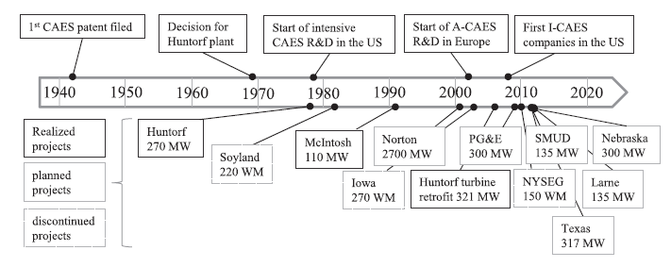
一、课题背景与立项依据
压缩空气储能技术备受关注
2016年CAES技术列入中国制造2025重大能源装备计划
2015年 先进绝热压缩空气储能系统TICC-500建成并完成发电试验
2017年10MW级CAES国家重点专项计划
2017年 青海科技厅10MW
先进绝热压缩空气储能示范系统
2017年获批安徽芜湖
基于先进绝热压缩空气储能的多能互补示范项目
2017年 光热复合压缩空气储能系统
STHC-100 建成并完成多能联供试验
2017年获批中国首座50MW/200MWh（1000MW）先进绝热压缩空气储能国家示范电站
[1] Budt M, Wolf D, Span R, et al. A review on compressed air energy storage: Basic principles, past milestones and recent developments[J]. Applied Energy, 2016, 170:250-268.

Slide 7
一、课题背景与立项依据
先进绝热压缩空气储能技术
Advanced Adiabatic Compressed Air Energy Storage System, AA-CAES

Slide 8
一、课题背景与立项依据
AA-CAES 具有优异的辅助服务特性
AA-CAES 动态特性
容量大 300MW以上
寿命长 30-40年
效率高 60-75% 电电转换
爬坡快 35(20%)/min
调节宽 20%-110%
启动快 5min 压缩全负荷
10min 发电全负荷
[1] Das T, Krishnan V, Mccalley J D. High-Fidelity Dispatch Model of Storage Technologies for Production Costing Studies[J]. IEEE Transactions on Sustainable Energy, 2014, 5(4):1242-1252.

Slide 9
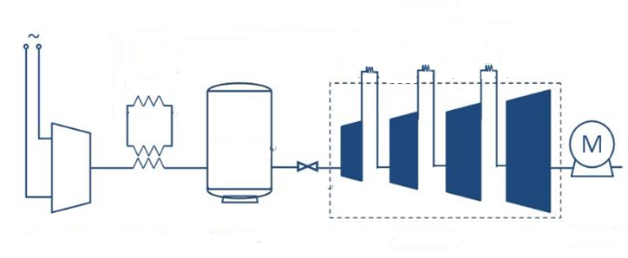
一、课题背景与立项依据
AA-CAES 具有优异的多能联储联供和扩展能力
压缩
热交换
节流调速
加热
膨胀
常温常压
高温高压
常温高压
低温中压
高温中压
常温常压
压缩介质状态变化过程
光热辅助单元等
储热+电辅助加热
压缩机
储气装置
透平膨胀机
发电机
电能输入
压缩热（供暖）
低温空气（制冷）
输出电能
天然的多能三联供系统，综合效率高
压缩热利用及回馈，热电联供与热电联储
容易耦合光热收集单元、可再生能源电力加热单元等

Slide 10
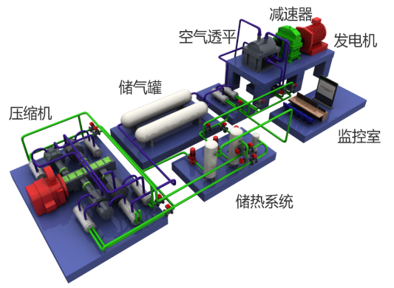
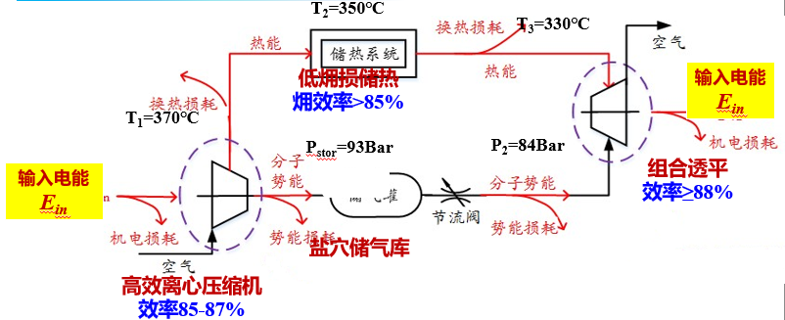
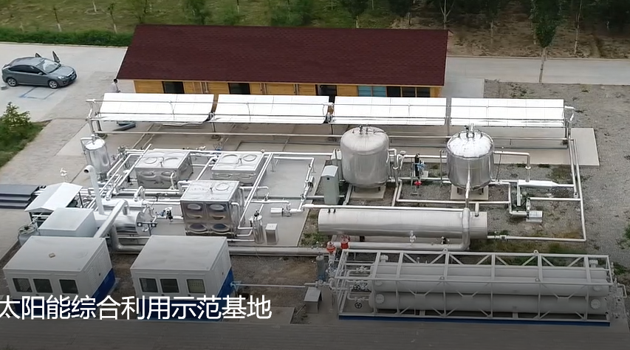
一、课题背景与立项依据
基于AA-CAES的可再生能源综合消纳思路
基于先进绝热压缩空气储能的可再生能源消纳方案
电量与辅助服务
多能互补
能效提升
灵活调节电源、提高输电通道利用率
可再生能源的多能流形式消纳
提高系统运行效率
运行规划市场均衡理论
宽工况高效运行机理

Slide 11
汇报提纲
1
课题背景与立项依据
2
研究现状与发展动态
3
研究内容与研究方案
4
工作基础与研究计划

Slide 12

二、研究现状与发展动态
组件功能转换及多能流耦合机理
面向综合能源系统的CAES运行规划
面向综合能源系统的CAES市场运营
综合能源系统运行优化相关理论

Slide 13


二、研究现状与发展动态
现状与动态 1
CAES 组件功能转换及多能流耦合机理
 | CAES 组件功能转换机理及动态模型
 | CAES 组件参数优化配置

Slide 14
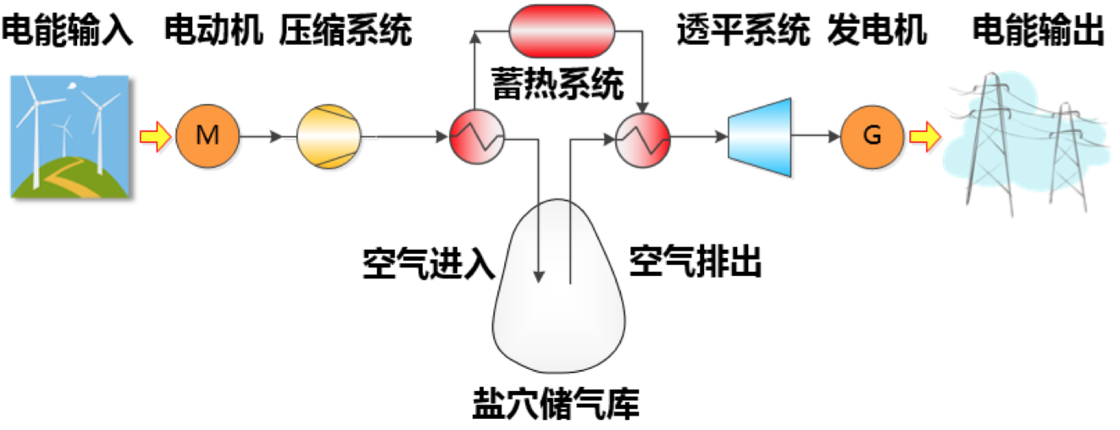
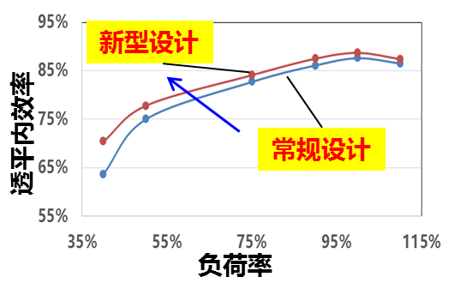
2.1.1 CAES 功能转换机理及动态模型
宽工况运行压缩机透平性能曲线
压力势能和压缩热解耦生产单元
压力势能和压缩热能耦合释能单元
压缩机性能曲线
透平性能曲线
压比
效率曲线
效率
压比曲线
设计点
流量
宽工况运行条件下效率变化明显，当前工况效率受工质流速等多重因素影响
[1] Rice A T, Li P Y. Optimal Efficiency-Power Tradeoff for an Air Motor/Compressor With Volume Varying Heat Transfer Capability[C]// ASME 2011 Dynamic Systems and Control Conference and Bath/ASME Symposium on Fluid Power and Motion Control. 2011:145-152
Notes:
跷跷板没动

Slide 15
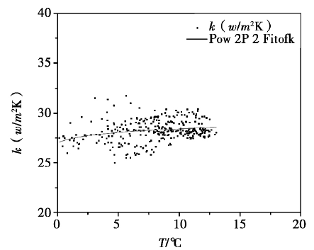
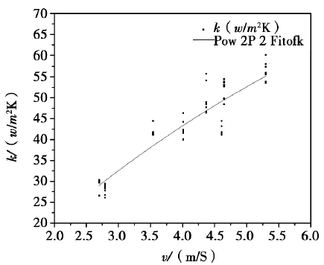
2.1.1 CAES 功能转换机理及动态模型
宽工况运行换热器传热系数变化情况
压缩热能传输收集单元
压缩热能传输释放单元
提高传热T可提高传热系数，随着T不断增加，T对传热系数影响越来越小
提高热流速m可提高传热系数，随着m增加，系数增加趋势不断减弱
[1] 王芳, 田宇, 张新宇,等. 流速及传热温差对换热器传热系数的影响[J]. 哈尔滨理工大学学报, 2017, 22(2):29-33.
Notes:
跷跷板没动

Slide 16
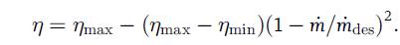
2.1.1 CAES 功能转换机理及动态模型
CAES 热动态分析及建模
能量方程
温度方程
二次曲线近似变效率现象
缺乏从系统组件（压缩机、透平、发电机、电动机、储热系统、换热器等）到系统整体性能（电电转换效率、综合能源效率等）的全动态模型，难以计及组件间的相互制约关系
[1] Grazzini G, Milazzo A. A Thermodynamic Analysis of Multistage Adiabatic CAES[J]. Proceedings of the IEEE, 2012, 100(2):461-472.
[2]
Grazzini G, Milazzo A. Thermodynamic analysis of CAES/TES systems for renewable energy plants[J]. Renewable Energy, 2008, 33(9):1998-2006.
Notes:
跷跷板没动

Slide 17
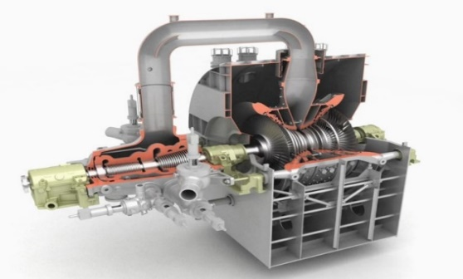
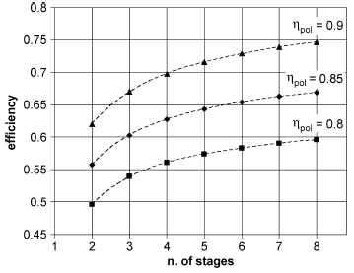
2.1.2 CAES 组件参数配置
AA-CAES 组件及工质参数最优配置
不同压缩透平级数结构配置对AA-CAES效率有较大影响^{[1,2]}
相同结构配置下，不同的温度压比分配策略对压缩机的性能有较大影响^{[3]}
由于储热系统的存在，温度压比分配策略对给定配置的AA-CAES性能较为重要
给定温度及压比分配策略下，变工况运行时压缩机、透平等存在该工况的最佳效率点^{[4]}
HPT
LPT
MPT
在给定结构配置下对AA-CAES的温度及压比分配策略，及变工况运行条件下实现最大效率点运行的研究也存在空白
[1] 李雪梅, 杨科, 张远. AA-CAES压缩膨胀系统的运行级数优化[J]. 工程热物理学报, 2013(9):1649-1653
[2] Grazzini G, Milazzo A. A Thermodynamic Analysis of Multistage Adiabatic CAES[J]. Proceedings of the IEEE, 2012, 100(2):461-472.
[3] Phillips D T, Ragsdell K M. Geometric Programming: An Engineering Tool for Compressor Design[J]. 1974.
[4] Rice A T, Li P Y. Optimal Efficiency-Power Tradeoff for an Air Motor/Compressor With Volume Varying Heat Transfer Capability[C]// ASME 2011 Dynamic Systems and Control Conference and Bath/ASME Symposium on Fluid Power and Motion Control. 2011:145-152.

Slide 18
二、研究现状与发展动态
现状与动态 2
面向综合能源系统的CAES运行规划
 | CAES 单能流交易运行规划
 | CAES 多能流交易运行规划

Slide 19
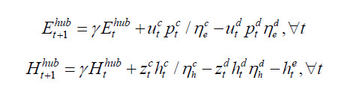
2.2.1 CAES单能流交易运行规划技术
CAES 运行规划
含CAES和风电的安全约束机组组合^{[1]}
CAES电站在期货市场的运行问题^{[2]}
CAES作调相机支撑失速型风机无功^{[3]}
仅电量市场运行 CAES 规划^{[4,6]}
电量与辅助服务联合市场CAES 规划^{[6]}
孤岛微电网CAES规划^{[5]}
采用简化效率模型
参与电量市场，未挖掘动态
考虑辅助服务但未考虑宽工况
均针对传统CAES
较少考虑不确定性
运行规划策略过于乐观，难以应用于辅助服务非额定工况运行情形
[1] Daneshi H. Security-constrained unit commitment in a system with wind generation and compressed air energy storage. Generation Transmission & Distribution Iet, 2009, 6(2):167-175.
[2] Lund H, Optimal operation strategies of compressed air energy storage (CAES) on electricity spot markets with fluctuating prices. Applied Thermal Engineering, 2009, 29(5–6):799-806.
[3] Le H T. Operating compressed-air energy storage as dynamic reactive compensator for stabilising wind farms under grid fault conditions. IET Renewable Power Generation, 2013, 7(6):717-726.
[4] Ghofrani M. A framework for optimal placement of energy storage units within a power system with high wind penetration. IEEE Transactions on Sustainable Energy, 2013, 4(2): 434-442.
[5] Zhang J, Li K J. A Bi-Level Program for the Planning of an Islanded Microgrid Including CAES[C]// Industry Applications Society Meeting. IEEE, 2016:2768-2777.
[6] Krishnan V. Optimal allocation of energy storage in a co-optimized electricity market: Benefits assessment and deriving indicators for economic storage ventures[J]. Energy, 2015, 81:175-188.

Slide 20
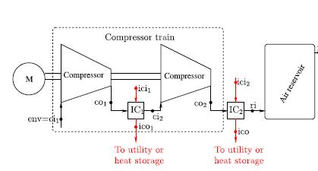
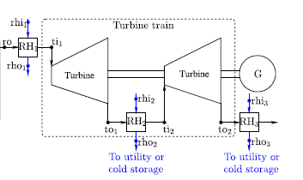
2.2.2 CAES 多能流交易运行规划技术
AA-CAES 分布式多能联供系统
系统达到最大发电效率时尚有剩余压缩热可供供热等^{[1]}
构建分布式冷热电三联供系统^{[2,3,4,5,6]}
光热补热热源提高热电联供能力与灵活性^{[7]}
基于储热系统热分配策略实现冷热电三联供^{[8]}
均未考虑非额定工况运行等问题，方案过于乐观
[1] Zhang Y. The thermodynamic effect of thermal energy storage on compressed air energy storage system. Renewable Energy, 2013, 50(2):227-235.
[2] Bagdanavicius A. Exergy and exergoeconomic analysis of a Compressed Air Energy Storage combined with a district energy system. Energy Conversion & Management, 2013, 77(1):432-440.
[3] Lv S, He W. Modelling and analysis of a novel compressed air energy storage system for trigeneration based on electrical energy peak load shifting. Energy Conversion and Management, 2017, 135: 394-401.
[4] Li Y, Wang X, Li D. A trigeneration system based on compressed air and thermal energy storage. Applied Energy, 2012, 99(6):316-323.
[5]Facci A L, Sánchez D. Trigenerative micro compressed air energy storage: Concept and thermodynamic assessment. Applied Energy, 2015, 158: 243-254.
[6] Yang Z, Wang Z. Thermodynamic analysis of a hybrid thermal-compressed air energy storage system for the integration of wind power. Applied Thermal Engineering, 2014, 66(1): 519-527.
[7] Ji W. Thermodynamic analysis of a novel hybrid wind-solar-compressed air energy storage system. Energy Conversion and Management, 2017, 142: 176-187.
[8] 张远. 风电与先进绝热压缩空气储能技术的系统集成与仿真研究. 中国科学院大学, 2014.

Slide 21
2.2.2 CAES多能流交易运行规划技术
大型CAES 电站热电多能流联供研究
采用㶲及㶲经济分析 TES 收集压缩热充当热源供区域供热管网满足热负荷需求，指出 CAES-TES 作为储能系统及热源满足多能流需求的可行性^{[1]}
哈佛大学学者研究了 D-CAES 电站热电联供问题，将 CAES 压缩机配置于供热管网热负荷附近满足供热需求，铺设从热负荷到储气站的压缩空气管道，并分析了D-CAES实现套利的经济性，热负荷大小等因素对 D-CAES 技术可行性的影响^{[2,3,4]}
提出AA-CAES多能流模型，富余压缩热供暖，能量枢纽耦合电网和区域供热网络^{[5]}
AA-CAES 参与多能流交易的运行规划研究存在空白
[1] Bagdanavicius A, Jenkins N. Exergy and exergoeconomic analysis of a Compressed Air Energy Storage combined with a district energy system[J]. Energy Conversion & Management, 2014, 77(1):432-440.
[2] Safaei H, Keith D W, Hugo R J. Compressed air energy storage (CAES) with compressors distributed at heat loads to enable waste heat utilization[J]. Applied Energy, 2013, 103(1):165-179.
[3] Safaei H, Aziz M J. Thermodynamic Analysis of a Compressed Air Energy Storage Facility Exporting Compression Heat to an External Heat Load[C]// ASME 2014 12th Biennial Conference on Engineering Systems Design and Analysis. American Society of Mechanical Engineers, 2014:V003T12A012-V003T12A012.
[4] Safaei H, Keith D W. Compressed air energy storage with waste heat export: An Alberta case study[J]. Energy Conversion & Management, 2014, 78(78):114-124.
[5] Li Rui, Chen laijun, Yuan Tiejiang, et al. Optimal Dispatch of Zero-Carbon Emission Micro Energy Internet Integrated with Non-Supplementary Fired Compressed Air Energy Storage System. Journal of Modern Power System and Clean Energy. 2016,4(4):566–580.

Slide 22
二、研究内容与发展动态
现状与动态 3
面向综合能源系统的 CAES 市场运营
 | CAES 单能流交易竞价策略
 | CAES 多能流交易竞价策略

Slide 23
2.3.1 CAES 单能流交易竞价策略
CAES电力交易竞价策略
基于预测电价参与电力市场套利策略 ^{[1,2]}
考虑价格误差的CAES鲁棒竞价策略^{[3]}
考虑压缩机与透平部分工况运行特性参与电量与辅助服务市场策略竞价^{[4]}
CAES电站同时参与电量市场和备用市场的情形下，常效率模型制定的策略具有保守性与明显误差^{[4]}
采用简化效率模型
参与电量市场，未挖掘动态
考虑辅助服务但未考虑宽工况
价格接受者，不影响市场价格
未考虑线路阻塞等实际问题
均针对传统CAES
较少考虑不确定性
均为针对传统CAES电站竞价策略，尚未有文献针对AA-CAES电站展开研究，也无文献计及换热器、储热系统等组件特性
[1] Lund H, Salgi G. Optimal operation strategies of compressed air energy storage on electricity spot markets with fluctuating prices. Applied Thermal Engineering, 2009, 29(5–6):799-806.
[2] Zafirakis D, Chalvatzis K J. The value of arbitrage for energy storage: Evidence from European electricity markets. Applied Energy, 2016,184:971-986.
[3] Shafiee S, Zareipour H. Risk-Constrained Bidding and Offering Strategy for a Merchant Compressed Air Energy Storage Plant. IEEE Transactions on Power Systems, 2017, 32(2):946-957.
[4] Shafiee S, Zareipour H. Considering Thermodynamic Characteristics of a CAES Facility in Self-scheduling in Energy and Reserve Markets. IEEE Transactions on Smart Grid, 2016, PP(99):1-1.

Slide 24
2.3.2 CAES 多能流交易竞价策略
多能流交易竞价策略
重点关注CHP等参与气电联合市场的均衡、竞价、市场出清机制等研究^{[1,2]}
热力市场目前尚未成熟，很少研究热电市场策略竞价及市场均衡等问题
AA-CAES多能流耦合电站摒弃燃料补燃，需参与热电联合市场
集中供热管网及热力市场
热网由单热源辐射状逐步向多热源环状热网发展^{[3,4]}
可再生电力热源等逐步受重视，热网发展借鉴电网模式^{[5]}
第3代热网存在较大热功率损失 7.6%-27.8%^{[6]}，热价未合理考虑热功率损失
热力市场尚未健全，热力市场发展开始借鉴电力市场发展模式^{[5,7,8]}
[1] Zhigang Li, Wenchuan Wu, Mohammad Shahidehpour, et al. Combined Heat and Power Dispatch Considering Pipeline Energy Storage of District Heating Network[J]. IEEE Transactions on Sustainable Energy, 2016, 7(1):12-22.
[2] Chen R, Wang J, Sun H. Clearing and Pricing for Coordinated Gas and Electricity Day-ahead Markets Considering Wind Power Uncertainty[J]. 2016.
[3] M. Vesterlund, A. Toffolo. Optimization of multi-source complex district heating network, a case study. Energy, vol. 126, pp. 53–63, 2017.
[4] I. utautaitB, J. Augutis, R. Kriktolaitis, G. Dundulis, M. Valin?ius, and S. Rimkevi?ius, “Risk and reliability assessment of the district
heating network: methodology with case study,” in European Safety and Reliability Conference Esrel, 2016.
[5] H. Lund. 4th generation district heating (4GDh) : Integrating smart thermal grids into future sustainable energy systems, Energy, 2014, 68(4):1–11.
[6] G. Comodi, M. Lorenzetti, D. Salvi, and A. Arteconi, “Criticalities of district heating in southern Europe: lesson learned from a CHP-DH in
central italy,” Applied Thermal Engineering, 2016, 112: 649–659.
[7] M. Karlsson. Regional energy system optimization potential for a regional heat market. Applied Energy, 2009, 86(4):441–451.
[8] A. Gebremedhin and B. Moshfegh. Modelling and optimization of district heating and industrial energy system–an approach to a locally
deregulated heat market. International Journal of Energy Research, 2004, 28(5):411–422.

Slide 25
二、研究现状与发展动态
现状与动态 4
综合能源系统运行优化相关理论
 | 风光不确定性建模与优化理论
 | 能量枢纽 (Energy Hub) 理论
 | 综合能源系统综合最优潮流 (IOPF)

Slide 26
2.4.1 风光不确定性建模与优化理论
风光不确定性建模与优化理论
采用随机优化和鲁棒优化应对风光出力不确定性（风光出力不确定性刻画）
随机优化采用机会约束模型或生成场景来描述不确定性^{[1,2]}
鲁棒优化采用不确定集合来描述随机变量^{[3,4]}
精确风电概率分布难以获取，不确定集合比概率分布易得但忽视了分布特性
鲁棒策略保守性依赖于不确定集合选择，不确定集合选择具有较强主观性
分布鲁棒优化通过不确定概率分布函数来描述不确定性，其统计信息与实际获取的数据相一致^{[5,6,7]}
矩不确定分布鲁棒优化主要考虑随机变量的期望及协方差矩阵两个重要矩^{[8]}
[1 ]Tuohy A, et al. Unit commitment for systems with significant wind penetration. IEEE Transactions on Power Systems, 2009, 24(2): 592–601.
[2] Ozturk U Azumdar M, Norman B A. A solution to the stochastic unit commitment problem using chance constrained programming. IEEE Transactions on Power Systems, 2004, 19(3): 1589–1598.
[3] Jiang R W, Wang J H. Robust unit commitment with wind power and pumped storage hydro. IEEE Transactions on Power Systems, 27(2): 800 - 810.
[4] Bertsimas D. Adaptive robust optimization for the security constrained unit commitment problem, IEEE Transactions on Power Systems, 2013, 28(1): 52 – 63.
[5] Delage E, Ye Y. Distributionally Robust Optimization Under Moment Uncertainty with Application to Data-Driven Problems. Operations Research, 2010, 58(3):595-612.
[6] Bertsimas D, Teo C P. Models for Minimax Stochastic Linear Optimization Problems with Risk Aversion. Mathematics of Operations Research, 2010, 35(3):580-602.
[7] Zymler S, Kuhn D, Rustem B. Distributionally robust joint chance constraints with second-order moment information[J]. Mathematical Programming, 2013, 137(1-2):167-198.
[8] 任军, 闵雄帮, 童小娇,等. 电力环保经济调度矩不确定分布鲁棒优化方法[J]. 中国电机工程学报, 2015, 35(13):3248-3256.

Slide 27
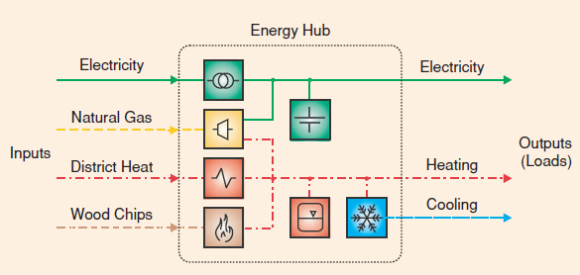
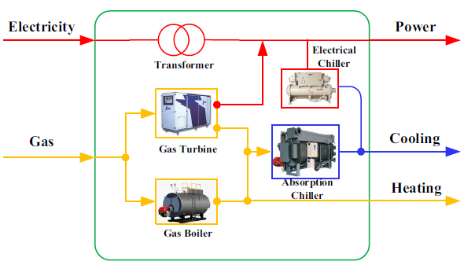
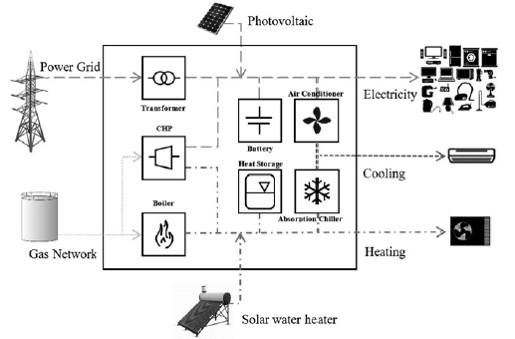
2.4.2 Energy Hub 理论
能量枢纽 (2007年)
多能流耦合 实现多能流间高效传递转换
清洁可再生 电、热等形式消纳清洁能源
多能联储 具备储热储电功能，可靠供能
宽工况运行 能够快速响应功率调节指令
固定效率描述组件能量转换关系，内部组件选取困难，同时难以刻画组件动态特性
[1] Geidl M, Koeppel G, Favre-Perrod P, et al. Energy hubs for the future[J]. IEEE Power & Energy Magazine, 2007, 5(1):24-30.
[2] Ma T, Wu J, Hao L. Energy flow modeling and optimal operation analysis of the micro energy grid based on energy hub[J]. Energy Conversion & Management, 2017, 133:292-306.
[3] Wang Y, Zhang N, Kang CQ, et al. Mixed integer linear programming-based optimal configuration planning for energy hub: starting from scratch.
Applied Energy, 2017

Slide 28
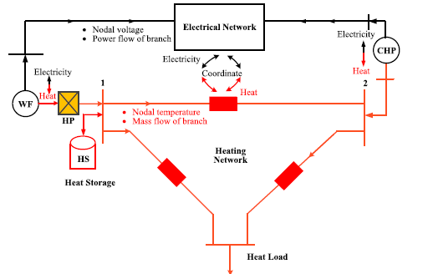
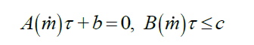
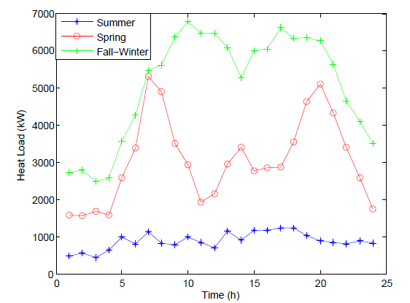
2.4.3 综合能源系统最优潮流问题
热电综合能源系统潮流
电网模型多采用DC Flow，BranchFlow
供热网络多用工质流模型—热力和水力工况
热网潮流水力和热力工况高度耦合
固定流量调温度(CF-VT)，温度流量同时可调(VF-VT)
CF-VT 调节方式简单，不适用于热力负荷变化较大场景
VF-VT 调节灵活，自由度大，但求解复杂
热功率潮流模型及高效热电综合系统潮流求解方法尚需进一步研究
[1] Li J, Fang J, Zeng Q, et al. Optimal operation of the integrated electrical and heating systems to accommodate the intermittent renewable sources[J]. Applied Energy, 2016, 167:244-254.
[2] Shabanpour-Haghighi A, Seifi A R. Energy Flow Optimization in Multicarrier Systems[J]. IEEE Transactions on Industrial Informatics, 2015, 11(5):1-1.
[3] Li Z, Wu W, Shahidehpour M, et al. Combined Heat and Power Dispatch Considering Pipeline Energy Storage of District Heating Network[J]. IEEE Transactions on Sustainable Energy, 2015, 7(1):12-22.

Slide 29
汇报提纲
1
课题背景与立项依据
2
研究现状与发展动态
3
研究内容与研究方案
4
工作基础与研究计划

Slide 30
三、研究内容与研究方案

Slide 31
三、研究内容与研究方案
研究内容 1
AA-CAES 组-件功能转换机理
 | 宽工况条件组件功能转换及全动态建模
 | AA-CAES系统不同应用场景建模

Slide 32
3.1.1 宽工况下组件功能转换及全动态模型
宽工况运行条件组件功-能转换特性及全动态建模
计及各组件非额定运行工况特性
不同压缩负荷下单位压缩功率压缩热产生率
不同发电负荷下单位发电功率压缩热损耗率
不同流量下换热器能效曲线
TES（及外部热源）动态特性
建立组件非额定运行特性与电电转换效率、综合能量效率等系统性能间联系
Notes:
跷跷板没动

Slide 33
3.1.2 AA-CAES 不同应用场景建模分析
辅助服务（备用）特性及模型
正负负荷备用容量受AA-CAES动态特性、发电（压缩）功率上下限、储气室气压限制、储热系统储热量限制等因素影响
辅助服务市场应用
气压下限约束的当前工况最大发电功率
压缩工况
由全动态模型在运行点简化确定
储热下限约束的当前工况最大发电功率
气压上限约束的当前工况最大发电功率
发电工况
储热上限约束的当前工况最大发电功率

Slide 34
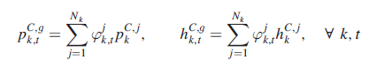
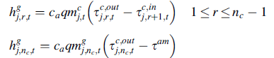
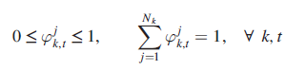
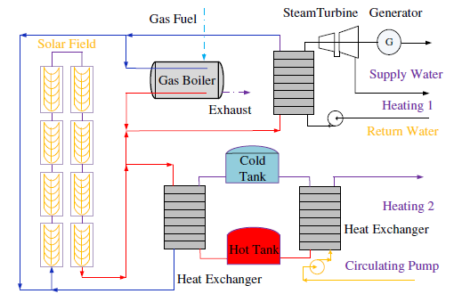
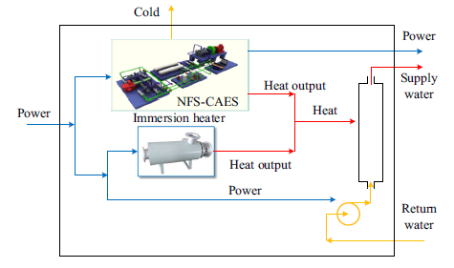
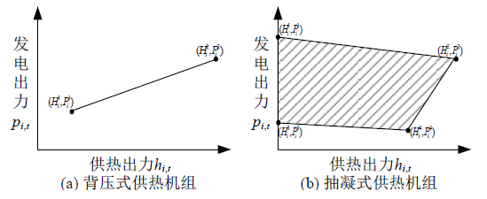
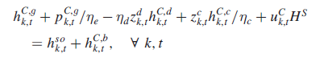
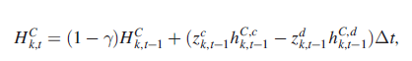
3.1.2 AA-CAES 不同应用场景建模分析
多能流联供特性及模型
热源 1 透平乏气-同CHP
热源 3 空气压缩热能
热源 2 外部补热单元-同CSP
热源 4 辅助电热单元-EB/HP
绘制不同热源情况下多能联供可行域形状

Slide 35
三、研究内容与研究方案
研究内容 2
高效 AA-CAES 组件及工质最优参数配置
 | 基于几何规划的压缩膨胀系统温度压比分配
 | 基于微分博弈与近似动态规划的最优运行

Slide 36

3.2.1 基于几何规划的温度压比分配
基于几何规划的压缩膨胀系统温度压比分配
目标函数
最大化电电转换效率
或综合能源利用效率
非线性规划
约束条件
几何规划
MOSEK等商业求解器可高效求解
[1] Burns S A. Generalized geometric programming with many equality constraints[J]. International Journal for Numerical Methods in Engineering, 2010, 24(24):725-741.
[2] Boyd S, Kim S J, Vandenberghe L, et al. A tutorial on geometric programming[J]. Optimization and Engineering, 2007, 8(1):67.
[3] Du B, Wang D Z W. Solving Continuous Network Design Problem with Generalized Geometric Programming Approach[J]. Transportation Research Record: Journal of the Transportation Research Board, 2016 (2567): 38-46.

Slide 37
3.2.1 微分博弈与近似动态规划的最优运行
AA-CAES 最优压缩轨迹
性能指标
考虑气阀扰动等不确定性
控制输入
转换为微分博弈
状态方程及控制约束
压缩过程耗功
全动态模型
RL-ADP
近似动态规划在线求解思路
Notes:
[2] Misra S, Fisher M W, Backhaus S, et al. Optimal Compression in Natural Gas Networks: A Geometric Programming Approach[J]. Control of Network Systems IEEE Transactions on, 2013, 2(1):47-56.

Slide 38
三、研究内容与研究方案
研究内容 3
面向单能流交易的AA-CAES 运行规划及策略竞价
 | 含风电电力系统AA-CAES电站运行规划
 | 电量市场与辅助服务联合市场AA-CAES策略竞价

Slide 39
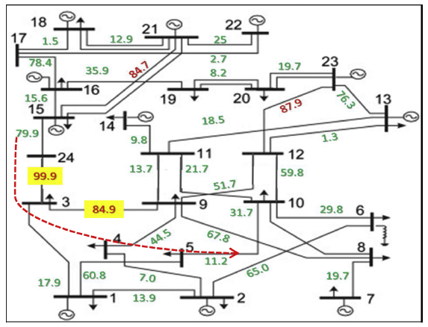
3.3.1 含风电电力系统AA-CAES电站运行规划
计及辅助服务特性的AA-CAES电站规划
在备用特性基础上，计及储气储热系统能量与备用容量关系
计及风电不确定性—矩不确定分布鲁棒优化
计及变工况特性的效率因子
典型不确定性集合
椭球不确定集
确定性凸半定规划
半定锥不确定集
对偶变量
对偶变量
IEEE 24节点 RTS系统
解决AA-CAES 定址定容问题
Notes:
在给定不确定集条件下，寻找影响最坏分布下最优化期望的决策

Slide 40
3.3.2 电量市场与辅助服务联合市场策略竞价
电量与辅助服务联合市场策略竞价
计及价格不确定性
电量收益
均衡存在性、唯一性及相应的激励机制
上层
标的
旋转备用收益
主从博弈
调频收益
AA-CAES 辅助服务特性
电量市场出清
下层
辅助服务市场出清
最大化 AA-CAES电量与辅助服务市场交叉套利

Slide 41
三、研究内容与研究方案
研究内容 4
面向多能流交易的AA-CAES 运行规划理论
 | 综合能源系统最优潮流模型（热网）
 | 综合能源系统AA-CAES能量枢纽策略竞价

Slide 42
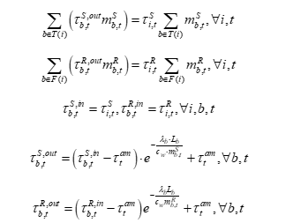
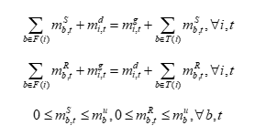
3.4.1 集中供热管网最优潮流模型
区域热网Branch Flow 模型
热网潮流水力和热力工况高度耦合
CF-VT 调节方式简单，不适用于热力负荷变化较大场合
VF-VT 调节灵活，自由度大，求解过于复杂
传统工质流模型
热网Branch Flow 模型
可提供节点边际热价等信息供热力市场使用，需求响应分析

Slide 43
3.4.2 综合能源系统AA-CAES能量枢纽策略竞价
AA-CAES热电市场机制
参与电力市场和热力市场
节点边际电价 LMEP
节点边际热价 LMHP
AA-CAES作为独立市场运营主体参与市场运行
热电联合市场竞价策略
主从博弈
AA-CAES多能联供模型/可行域
也可计及备用特性
分析博弈均衡存在性、唯一性等条件，给出相应市场诱导机制
加入不确定性
或热网Branch Flow模型
热力市场和电力市场间的交叉套利
电量市场和辅助服务市场间的交叉套利

Slide 44
三、研究内容与研究方案
创 新 点
建立了电气热全动态模型
解决了参数最优配置问题
单能流交易运行规划理论
多能流交易运行规划理论

Slide 45
汇报提纲
1
课题背景与立项依据
2
研究现状与发展动态
3
研究内容与研究方案
4
工作基础与研究计划

Slide 46
四、工作基础与研究计划
2016.1
2016.7
2017.1
2017.6
2017.9
2018.4
2019.2
2019.4
接触压缩空气 | 失落-
调研与实践 |  | 兴奋+
组件功能转换特性 |  |  | 论文1篇
CAES全动态建模
CAES高效运行 |  |  | 论文1篇
单能流交易规划运行 |  |  |  | 论文1篇
热网潮流模型 |  |  |  | 论文1篇
多能流交易规划运行 |  |  |  | 论文1篇
撰写博士论文 |  |  |  |  |  |  | 终于等到你—毕业

Slide 47

谢 谢
以高效消纳可再生能源为目的，从综合能源系统对AA-CAES宽工况运行及多能联供要求出发，研究AA-CAES全动态模型、参数最优配置问题，确保其最佳效率运行。计及AA-CAES 辅助服务特性及多能联供特性，研究其在不同能量市场的运行规划及市场运营等典型问题，为AA-CAES 推广应用奠定必要的理论与方法基础。

